Slide 1

Kącik przedszkolaka

Slide 2
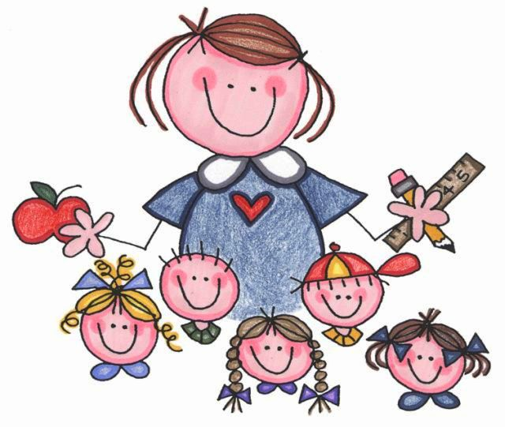
W roku szkolnym 2016/2017 do oddziału przedszkolnego w Szkole Podstawowej w Galwieciach uczęszcza 14 dzieci.
Wychowawczynią oddziału jest mgr Joanna Kołosza, Małgorzata Jejer zajęcia religii prowadzi Ks. Władysław Kleczkowski
Zajęcia z języka angielskiego prowadzi Anna Skiba

Slide 3
PLAN ZAJĘĆ
Dzień tygodnia | Godziny zajęć | Zajęcia dodatkowe
Poniedziałek | 7.45 – 13.15 | religia – 9:50 – 10:20
Wtorek | 7.45– 12.45
Środa | 7.45 – 12.45 Język angielski 9:50 – 10:20
Czwartek | 7.45 – 13.15 Język angielski 8:55 – 9:25 | religia – 9:50 – 10:20
Piątek | 7.45 – 12.45
Kontakt z wychowawcą w każdy wtorek w godzinach 8.oo – 8.45

Slide 4

W roku szkolnym 2016/2017 dzieci z oddziału przedszkolnego biorą udział w realizacji następujących programów:
„ Czyste powietrze wokół nas” – program edukacji antytytoniowej.
„Radosny uśmiech – radosna przyszłość” – program profilaktyczny.
„ Owoce w szkole”.
4. „Szklanka mleka”.

Slide 5
Ramowy rozkład dnia
Zajęcia w Oddziale Przedszkolnym w Szkole Podstawowej w Galwieciach są realizowane zgodnie z Nową Podstawą Programową z dnia 23 grudnia 2008 r. Plan dnia ma charakter orientacyjny, ponieważ przebieg zajęć dostosowywany jest na bieżąco do potrzeb i możliwości dzieci.
godziny | RAMOWY ROZKŁAD DNIA
7.44-8.15 | Zabawy dowolne służące realizacji pomysłów dzieci, rozmowy indywidualne z dziećmi i rodzicami
8.15 –8.45 | Zabawy integrujące grupę. Ćwiczenia ogólnorozwojowe ( np. rozwijające percepcję wzrokową i słuchową, grafomotorykę ). Rozmowy kierowane na tematy zgodne z zainteresowaniami dzieci. Zabawy i ćwiczenia logopedyczne . Ćwiczenia poranne
8.45– 9.00 | Czynności higieniczno-porządkowe, czynności samoobsługowe, śniadanie.
9.00 – 9.30 | Realizacja zadań edukacyjnych poprzez zajęcia z całą grupą. Wspomaganie rozwoju dzieci w sferze kompetencji kluczowych: mówienie, słuchanie, przeliczanie, manipulowanie, działalność plastyczna, doskonalenie sprawności grafomotorycznej;
9.30 – 9.40 | Zabawy ruchowe, zabawy ze śpiewem;
9.40 -10.10 | Realizacja zadań edukacyjnych poprzez zajęcia z całą grupą. Wspomaganie rozwoju dzieci w sferze kompetencji kluczowych: mówienie, słuchanie, przeliczanie, manipulowanie, działalność plastyczna, doskonalenie sprawności grafomotorycznej;
10.10 – 10.50 | Zabawy dowolne według zainteresowań dzieci
10.50 – 11.20 | Czynności higieniczno-porządkowe, czynności samoobsługowe, obiad.
11.20-12.10 | Spacery. Zabawy i gry ruchowe na boisku szkolnym lub placu zabaw, zajęcia sportowe, obserwacje przyrodnicze, prace porządkowe na terenie szkoły;
12.10-12.45 | Zabawy dydaktyczne, ćwiczenia graficzne, utrwalanie poznanych wierszy i piosenek, zabawy relaksacyjne, czytanie literatury dziecięcej, praca indywidualna - wspomaganie rozwoju dziecka i inne.

Slide 6
W trosce o prawidłowy rozwój psychoruchowy oraz przebieg wychowania i kształcenia dzieci
w wieku przedszkolnym zaleca się następujące proporcje zagospodarowania czasu
przebywania w przedszkolu w rozliczeniu tygodniowym ( zgodnie z Nową Podstawą Programową z dnia 23 grudnia 2008 r.)
1) co najmniej jedną piątą czasu należy przeznaczyć na zabawę (w tym czasie dzieci bawią się swobodnie, przy niewielkim udziale nauczyciela);
2) co najmniej jedną piątą czasu (w przypadku młodszych dzieci – jedną czwartą czasu), dzieci spędzają w ogrodzie przedszkolnym, na boisku, w parku itp. (organizowane są tam gry i zabawy ruchowe, zajęcia sportowe, obserwacje przyrodnicze, prace gospodarcze, porządkowe i ogrodnicze itd.);
3) najwyżej jedną piątą czasu zajmują różnego typu zajęcia dydaktyczne, realizowane według wybranego programu wychowania przedszkolnego;
4) pozostały czas – dwie piąte czasu nauczyciel może dowolnie zagospodarować (w tej puli czasu mieszczą się jednak czynności opiekuńcze, samoobsługowe, organizacyjne i inne).

Slide 7

PRZYBORY PRZEDSZKOLAKA NA ROK 2016/17
1. 2 bloki rysunkowe białe
2. 2 bloki rysunkowe kolorowe
3. 2 bloki techniczne kolorowe
4. 4 bloki techniczne białe
5. Kredki świecowe ,,Bambino”
6. Kredki ołówkowe ,,Bambino” ( temperówka)
7. 1 duże opakowanie plasteliny ,,Bambino” lub ,,Astra”
8. 1 zeszyt wycinanek – zwykłych
9. 3 kleje w sztyfcie Glue Stick (opakowanie żółto-zielone)
10. 1 teczka na gumkę lub wiązana
11. kolorowanka
12. nożyczki
13. 2 pędzle (gruby i cienki)
14. 1 opakowanie mazaków
15. Farby plakatowe ( Astra)
16. obuwie na zmianę
17. kubek, pasta do zębów, szczoteczka do zębów
Wszystkie przybory powinny być podpisane.

Slide 8

KODEKS MĄDREGO PRZEDSZKOLAKA
MĄDRY PRZEDSZKOLAK:
JEST MIŁY DLA INNYCH
POTRAFI GRZECZNIE BAWIĆ SIĘ Z DZIEĆMI
PILNIE SIĘ UCZY

Slide 9
ZNA RÓŻNE CIEKAWE GRY I ZABAWY
POTRAFI PIEKNIE RYSOWAĆ, LEPIĆ, MALOWAĆ
PAMIĘTA O CZYSTOŚCI

Slide 10

LUBI ĆWICZYĆ, BIEGAĆ, SKAKAĆ
DBA O BEZPIECZEŃSTWO
ZDROW SIĘ ODŻYWIA

Slide 11
DBA O PRZYRODĘ
LUBI ZWIERZĘTA
POTRAFI POMAGAĆ INNYM

Slide 12
GALERIA

Slide 13
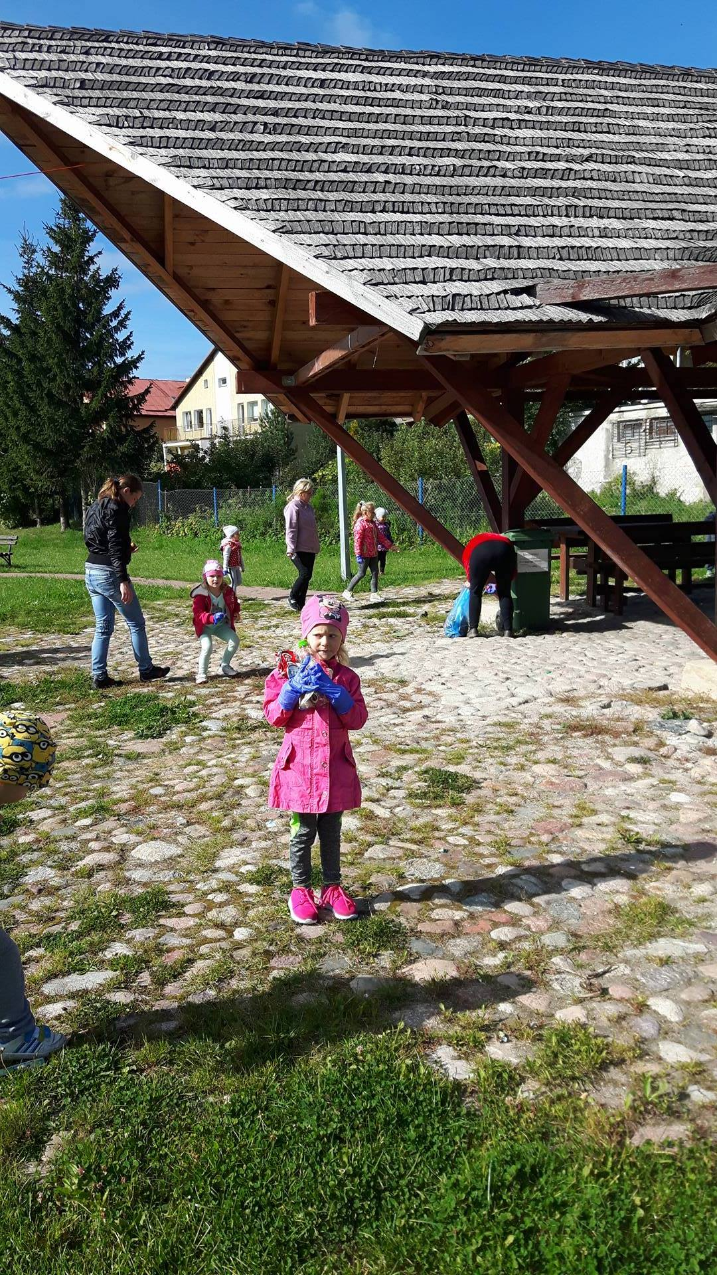
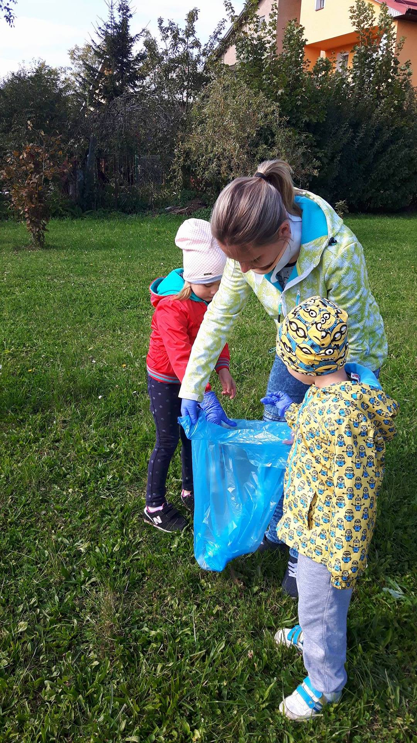
Wspólnie sprzątamy świat

Slide 14
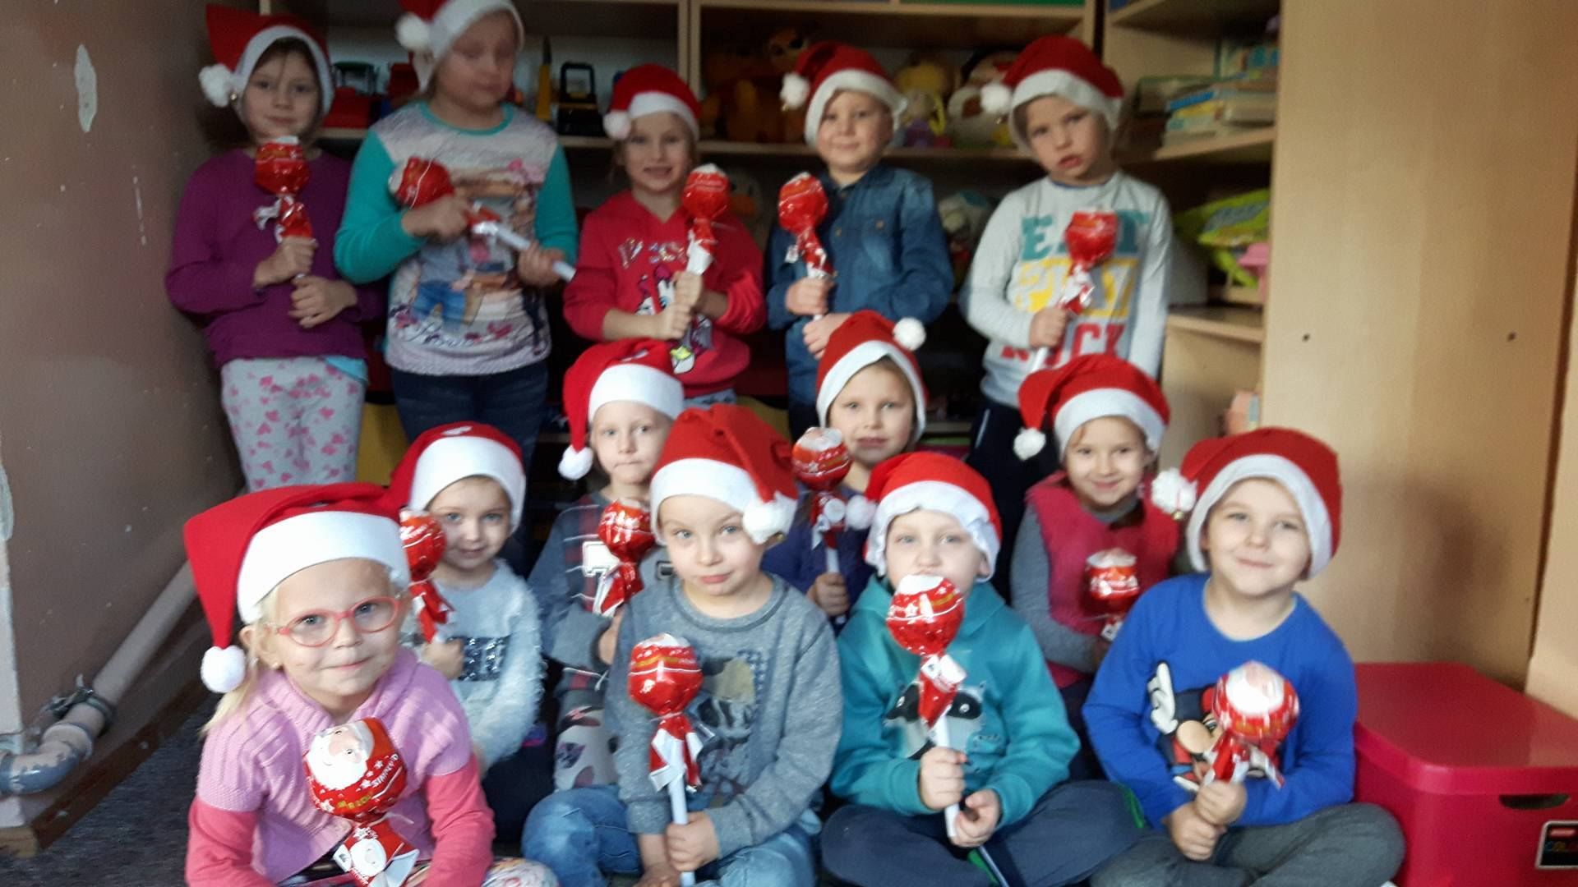
Małe Mikołajki

Slide 15
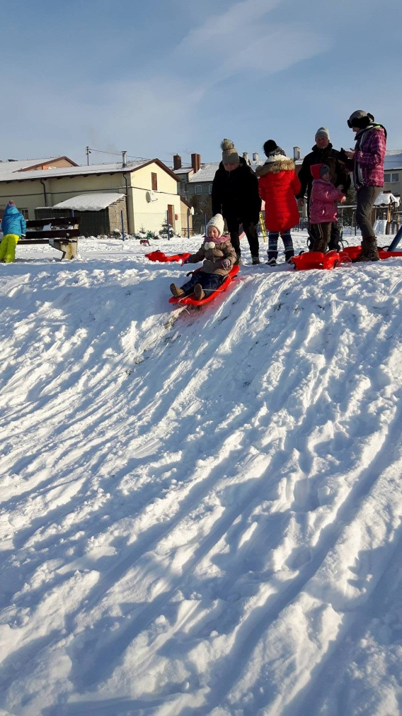
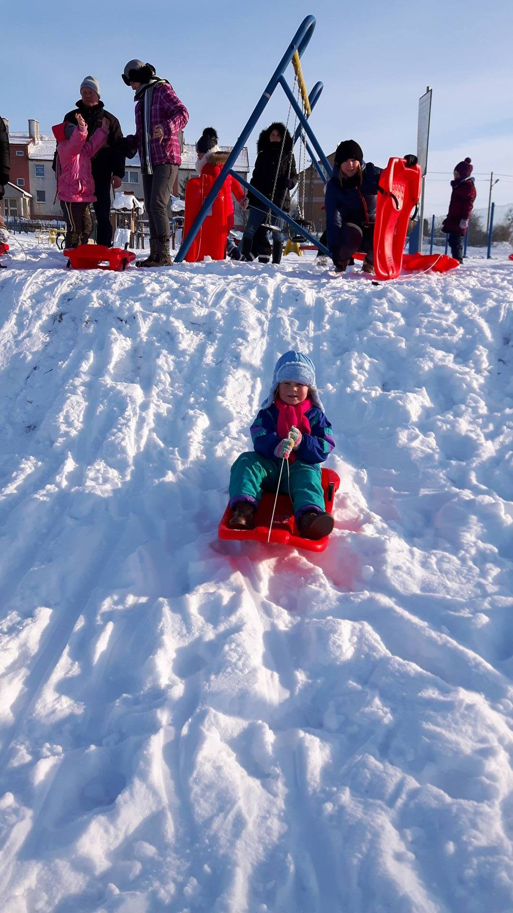
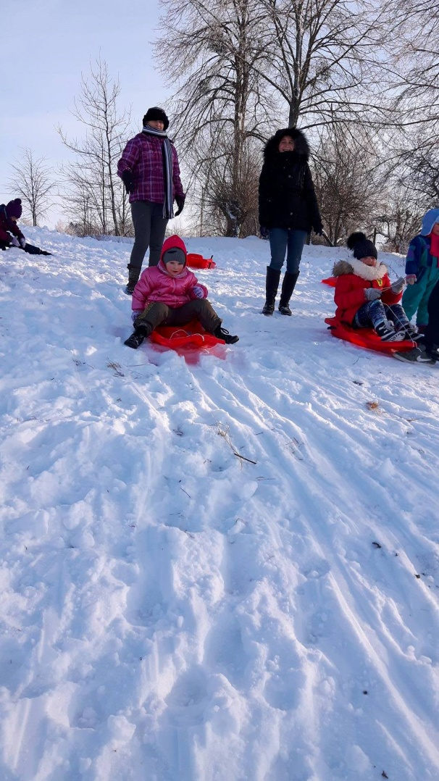
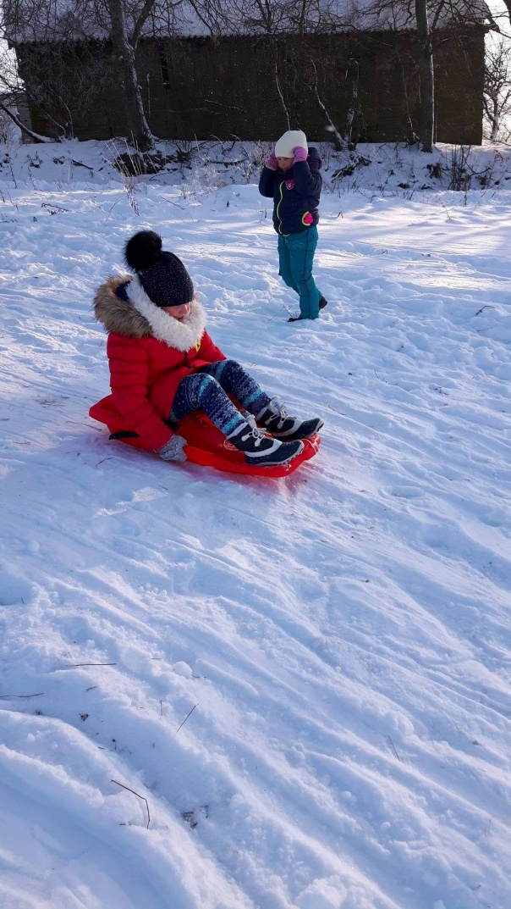
Z górki na
pazurki

Slide 16
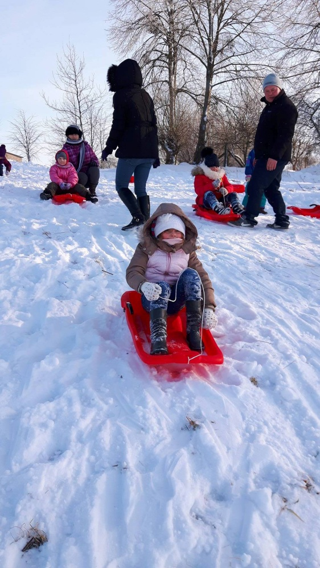
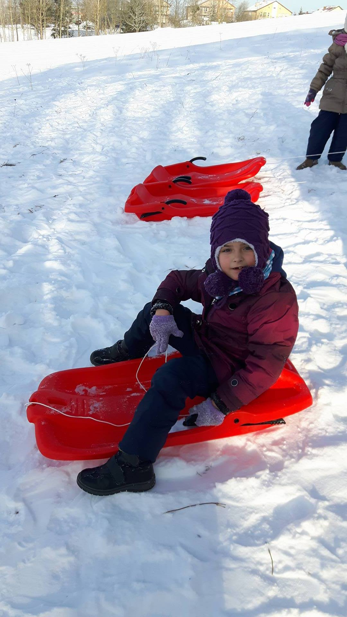
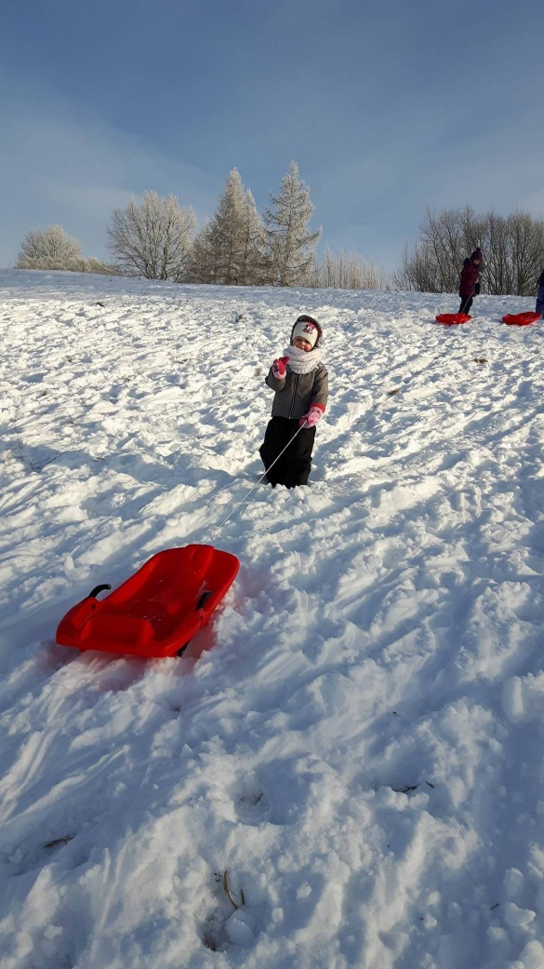
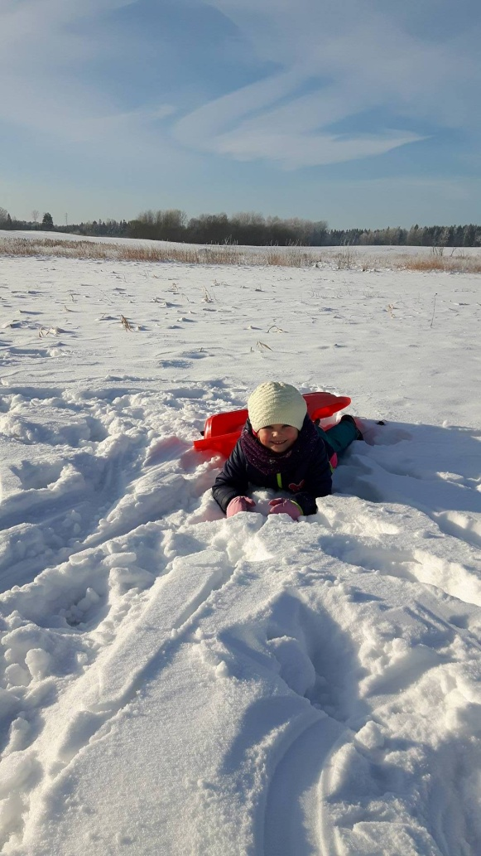
Z górki na
pazurki

Slide 17
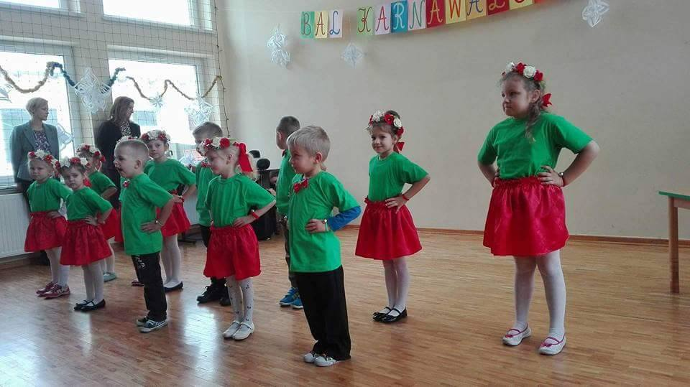
Bal Karnawałowy 2017

Slide 18

Przeczytaj mamo!
Przeczytaj tato!

Slide 19
Diagnoza przedszkolna
Diagnoza przedszkolna obejmuje wszystkie dzieci kończące w tym roku pięć lat oraz dzieci sześcioletnie. Zgodnie z rozporządzeniem Ministra Edukacji Narodowej w sprawie podstawy programowej wychowania przedszkolnego oraz kształcenia ogólnego w poszczególnych typach szkół, zadaniem nauczycieli jest prowadzenie obserwacji pedagogicznych mających na celu poznanie możliwości i potrzeb rozwojowych dzieci oraz dokumentowanie tych obserwacji. Na podstawie zmian w Ustawie o systemie oświaty każde dziecko pięcioletnie ma prawo do edukacji przedszkolnej, a jego rodzic ma prawo do zdecydowania o posłaniu swojego dziecka do pierwszej klasy. Może to zrobić na podstawie własnej oceny dojrzałości dziecka oraz informacji uzyskanych od nauczyciela przedszkola, który poinformuje rodziców o tym, czy działania przedszkola wspomagające dziecko w przygotowaniu go do podjęcia nauki w szkole odnoszą dobre efekty. Dlatego wszystkie dzieci w grupach pięciolatków są objęte odpowiednim postępowaniem diagnostycznym, tak jak i sześciolatki obecne jeszcze w edukacji przedszkolnej. Obecnie, zgodnie z nową podstawą programową, zadaniem nauczycieli wszystkich dzieci z grup pięciolatków i sześciolatków objętych wychowaniem przedszkolnym, jest poprowadzenie obserwacji pedagogicznych mających na celu poznanie możliwości i potrzeb rozwojowych tych dzieci oraz dokumentowanie swoich obserwacji. Z początkiem roku szkolnego poprzedzającego rozpoczęcie przez dziecko nauki w klasie I szkoły podstawowej (w październiku – listopadzie) nauczyciel przeprowadziła wstępną analizę gotowości dziecka do podjęcia nauki w szkole (diagnoza przedszkolna). W oparciu o zgromadzone wyniki diagnozy przedszkolnej nauczyciel przedszkola opracowuje indywidualny dla każdego dziecka program wspomagania i korygowania rozwoju ucznia. Celem takiej analizy jest także zgromadzenie informacji, które po przekazaniu rodzicom mają im pomóc w poznaniu stanu gotowości swojego dziecka do podjęcia nauki w szkole podstawowej, aby mogli je wspomagać w osiąganiu tej gotowości, odpowiednio do ich potrzeb. W kwietniu, nauczyciel przeprowadza kolejną diagnozę, której wynik będzie pomocny rodzicom w podjęciu decyzji dotyczącej rozpoczęcia przez dziecko nauki w klasie I szkoły podstawowej.

Slide 20
Dojrzałość szkolna
Wraz ze zbliżającą się wiosną jak bumerang powraca temat dojrzałości szkolnej. Szczególnie często spotykają się z tym terminem rodzice sześcio – i siedmiolatków. A cóż to takiego jest ta dojrzałość szkolna? To nic innego jak osiągnięcie przez dziecko pewnego etapu w rozwoju fizycznym, umysłowym, emocjonalnym i społecznym, który pozwoli sprostać szkolnym wymaganiom.
Dojrzałość fizyczna to:
~ dobre zdrowie,
~ odporność na zmęczenie,
~ ogólna sprawność i koordynacja ruchowa,
~ zdolności manualne,
~ koordynacja wzrokowo – ruchowa czyli współdziałanie ręki i oczu,
~ sprawność narządów zmysłu,
~ samoobsługa.
Dojrzałość umysłowa obejmuje:
~ zdolność dłuższej koncentracji uwagi,
~ wiedzę ogólną o świecie,
~ umiejętność wypowiadania się,
~ myślenie,
~ zdolność zapamiętywania,
~ spostrzeganie,
~ rozumienie,
~ wnioskowanie,
~ proste liczenie,
~ planowanie działań w czasie i przestrzeni,
~ ciekawość świata,
~ wyobraźnia,
~ umiejętność zaangażowania się w wykonywaną czynność.

Slide 21
Dojrzałość emocjonalna wyraża się w :
~ zdolności rozpoznawania i nazywania uczuć (np. złości, wstydu, radości) własnych i u innych ludzi,
~ umiejętności pewnej kontroli nad emocjami,
~ umiejętności dzielenia przeżyć z członkami grupy,
~ zdolności tworzenia więzi z innymi osobami,
~ tym, że przeważnie reakcje emocjonalne są adekwatne do sytuacji itp.
Dojrzałość społeczna to:
~ umiejętność komunikowania się z innymi,
~ znalezienie swojego miejsca w grupie i współpraca,
~ znajomość reguł postępowania wobec innych oraz ich stosowanie,
~ samodzielność w działaniu i podejmowaniu decyzji,
~ swoista niezależność od nadmiernej pomocy i złych wpływów.
Osiągnięcie dojrzałości szkolnej przez dziecko zależy od jego predyspozycji oraz od oddziaływań środowiska, w którym wzrasta. Każdy człowiek ma swoje własne tempo rozwoju. Bardzo rzadko wszystkie zdolności rozwijają się harmonijnie. Zwykle, czy dane dziecko osiągnęło dojrzałość szkolną czy też nie, potrafi trafnie ocenić nauczyciel zerówki przy współpracy z rodzicami. Gdy jednak są wątpliwości, warto poradzić się specjalistów z poradni psychologiczno – pedagogicznej. To oni przy pomocy specjalnych testów i przy współpracy z rodzicami zbadają dziecko, potem doradzą, czy wystarczy praca wyrównawcza, czy lepiej pomyśleć o odroczeniu obowiązku szkolnego. To bardzo ważne, gdyż podjęta w tej kwestii decyzja będzie miała wpływ szkolne losy dziecka.

Slide 22
Szanowni Państwo Rodzice Dzieci 6-letnich!
Przed podjęciem decyzji „przedszkole czy szkoła” prosimy Państwa
o zapoznanie się z poniższymi informacjami.
I. DZIECKO MOŻEMY UZNAĆ ZA GOTOWE DO ROZPOCZĘCIA NAUKI W SZKOLE JEŚLI SPEŁNIA WYMAGANIA ZAWARTE W NASTĘPUJĄCYCH OBASZARACH:
Kompetencje poznawcze
Aktywność
Odporność emocjonalna
Sprawność psychomotoryczna
JAKI SZEŚCIOLATEK JEST PRZYGOTOWANY DO NAUKI W SZKOLE?
Ciekawy świata – często zadaje pytania, chętnie rozwiązuje zagadki,
Potrafi klasyfikować i szeregować,
Bez trudu komunikuje się werbalnie – mówi o swoich potrzebach, opowiada historyjkę obrazkową,
Potrafi nawiązać kontakt z rówieśnikami – zaprasza do zabawy, pomaga innym, przewiduje ich zachowania,
Jest samodzielny – nie tylko w zakresie samoobsługi, ale także radzenia sobie
z trudnościami, wykazuje inicjatywę, stara się osiągnąć cel,
Podejmuje uczenie się pod kierunkiem osoby dorosłej – zapamiętuje i wykonuje polecenia, zależy mu na doprowadzeniu pracy do końca,
Jest sprawny pod względem ruchowym i manualnym (łapie piłkę, buduje
z drobnych klocków, lepi figurki z plasteliny, prawidłowo trzyma ołówek, posługuje się prostymi narzędziami),
Interesuje się czytaniem, pisaniem, matematyką czyli…
słucha, ogląda książeczki dla dzieci,
opowiada historyjkę obrazkową,
układa układanki,
dzieli zdanie na wyrazy, wyraz na sylaby oraz łączy sylaby w wyraz,
zna i stosuje liczebniki porządkowe,
dodaje i odejmuje liczmany lub przedmioty.

Slide 23
KIEDY DZIECKO SZEŚCIOLETNIE NIE JEST GOTOWE ABY PÓJŚĆ DO SZKOŁY?
Gdy ma zaburzone procesy poznawcze
Gdy ma trudności emocjonalne
Zaburzona jest komunikacja
Jest niepełnosprawne

Slide 24
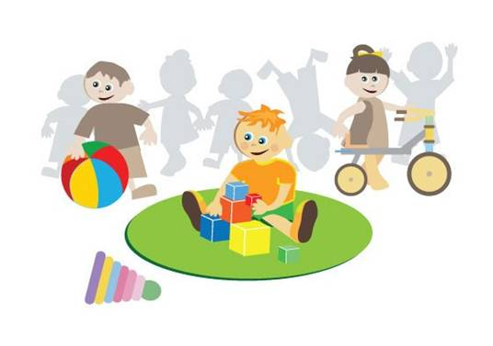

II. ZMIENIONA W 2009 R. PODSTAWA PROGRAMOWA DEFINIUJE NA NOWO ZADANIA PRZEDSZKOLA I SZKOŁY PODSTAWOWEJ
PRZEDSZKOLE | SZKOŁA PODSTAWOWA
rozwijanie zdolności wczesna diagnoza i wsparcie wyrównywanie szans współpraca z rodzicami uspołecznienie | rozwijanie umiejętności wyposażanie w wiedzę rozbudzanie zainteresowań indywidualizacja, zwiększanie szans edukacyjnych dobra opieka wsparcie wychowawcze

Slide 25
Ważne:
Gotowość szkolną dziecko osiąga w przedszkolu.
Nad osiągnięciem pełnej dojrzałości szkolnej pracuje się w klasie pierwszej szkoły podstawowej dostosowując warunki do potrzeb dziecka sześcioletniego:
1) sale lekcyjne powinny składać się z dwóch części: edukacyjnej (wyposażonej w tablicę, stoliki itp.) i rekreacyjnej (odpowiednio do tego przystosowanej),
2) w klasie I szkoły podstawowej około połowy czasu przeznaczonego na edukację polonistyczną uczniowie mogą zajmować się rysowaniem i pisaniem, siedząc przy stolikach,
3) dzieci mogą korzystać z zeszytów ćwiczeń najwyżej przez jedną czwartą czasu przeznaczonego na edukację matematyczną

Slide 26
III. CZY DZIECKO GOTOWE DO SZKOŁY CZYTA I PISZE?
NIE. Sześciolatek w przedszkolu przygotowuje się do nauki czytania, pisania
i edukacji matematycznej – sześciolatek
w szkole uczy się czytania, pisania
i matematyki.

Slide 27
Najważniejsze umiejętności z tych obszarów przedstawia poniższa tabela:
Sześciolatek w przedszkolu: | Sześciolatek w I klasie uczy się:
 | – wszystkich liter alfabetu
– rozwija sprawność rąk (rysuje, wycina, lepi z plasteliny) przygotowuje się do nauki pisania | – pisać proste, krótkie zdania
– słucha bajek, wierszy, opowiadań – rozwija swoje zainteresowania czytaniem i pisaniem | – czytać krótkie teksty
– dzieli zdania na wyrazy, wyrazy na sylaby, wyodrębnia głoski w wyrazach o prostej budowie | – rozróżniać pojęcia: wyraz, głoska, litera, sylaba, zdanie oraz posługiwać się nimi
– uczy się odróżniać błędne liczenie od poprawnego, liczy z wykorzystaniem konkretnych przedmiotów | – poprawnie liczyć (także wspak) do 20 oraz zapisywać liczby cyframi do 10
– podejmuje próby dodawania i odejmowania pomagając sobie liczeniem na palcach lub innych konkretach | – sprawnie dodawać i odejmować do 10 oraz zapisywać te działania

Slide 28
Sześciolatek w przedszkolu: | Sześciolatek w I klasie uczy się:
 | – rozwiązywać zadania z treścią
– dowiaduje się, na czym polega pomiar długości i poznaje proste sposoby mierzenia np. krokami, stopa za stopą | – mierzyć długość, posługując się np. linijką. – porównywać długości obiektów
 | – ważyć przedmioty
– poznaje pory dnia, roku, dni tygodnia i miesiące | - zależności między porami roku a zjawiskami przyrody
 | – korzystać z kalendarza, nazywa dni tygodnia i miesiące w roku
Niezależnie od tego, gdzie sześciolatek nabywa powyższe umiejętności, zalecaną formą zajęć w tym okresie są zabawy, gry i sytuacje zadaniowe.

